Slide 1
Развитие волонтерской деятельности на территории Нерехтского района

Slide 2
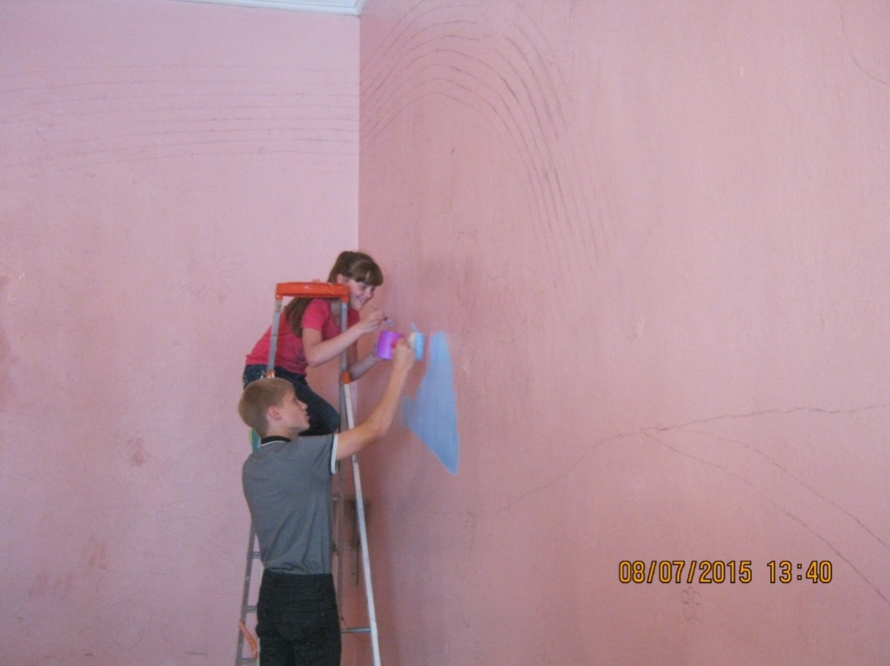
Роспись многофункционального зала в Космынинском доме культуры
Летом 2015 года в Доме Культуры ребята положили начало творческому проекту по росписи многофункционального зала, который служит для проведения праздников, спортивных секций, занятий с детьми, кружков по интересом и др.
Объем работы был очень большой. По подсчетам нужно было расписать 185 квадратных метров. Но, как говорится «глаза боятся - руки делают»

Slide 3
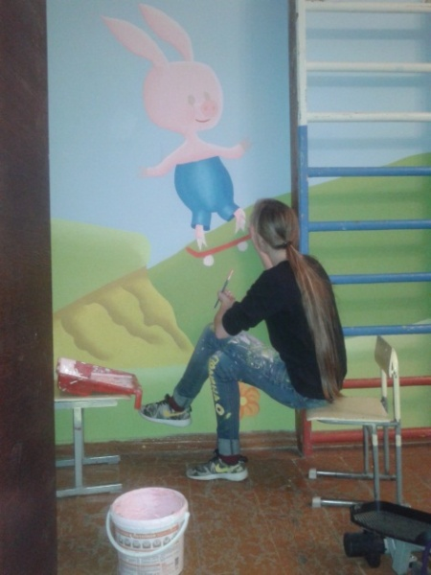
Идеей стало изображение сказочных персонажей, занимающихся спортом. Данная идея полностью соответствует функциям зала. Это необходимо для того, чтобы дети чувствовали себя комфортно, уютно. Когда смотришь на роспись, визуально попадаешь в мир русских мультяшных героев, вследствие чего у детей развивается фантазия, мышление, способность воспринимать мир красивым, добрым.

Slide 4
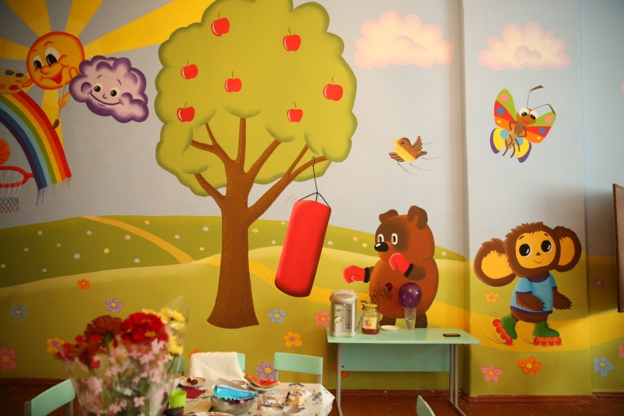
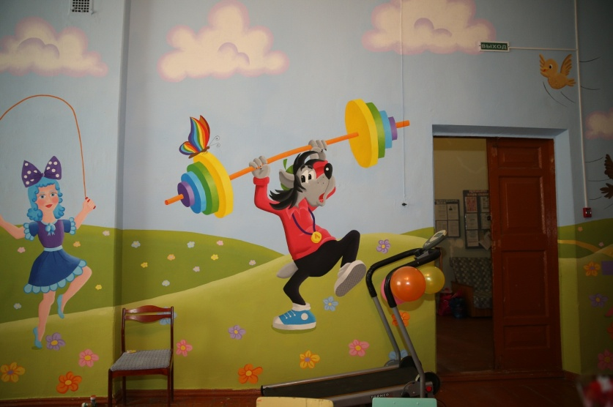
Для завершения росписи нам потребовался целый год. Нам было трудно, так как приходилось совмещать учебу, внеурочную деятельность, помощь по дому и многое другое, но мы справились с поставленной задачей. Работой своей мы очень гордимся, она вызвала только положительные отзывы со стороны общественности. Нам приятно осознавать, что мы сделали благое дело для развития культуры в нашем поселке.

Slide 5
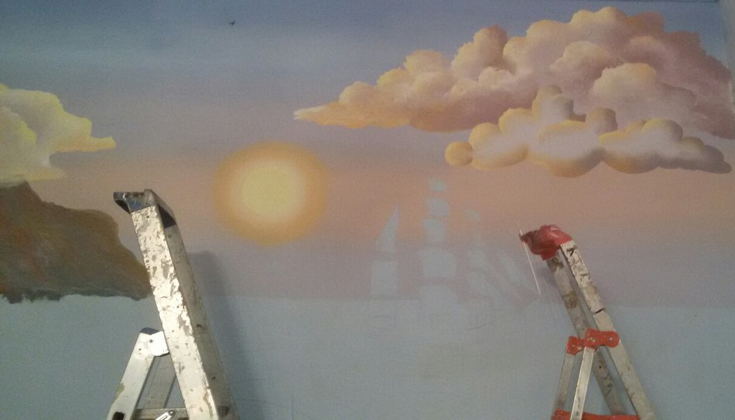
Роспись малого концертного зала в Доме Культуры
В малом концертном зале ДК на стене красовалась незаконченная роспись. Мы решили это исправить. Эскиз и тему долго придумывать не пришлось, так как на стене уже была нарисована часть моря. Мы развили и обыграли эту тематику. Тема росписи – морской пейзаж. В августе 2016 года мы приступили к росписи стены площадью 21 кв. м.

Slide 6
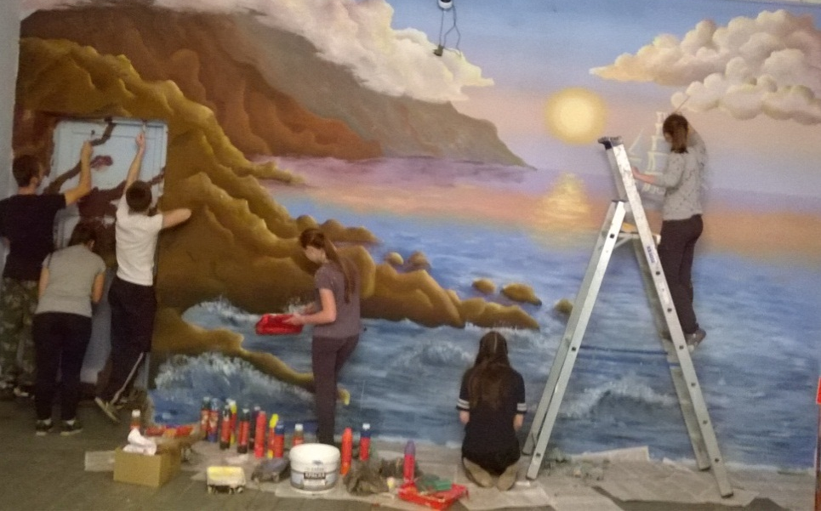
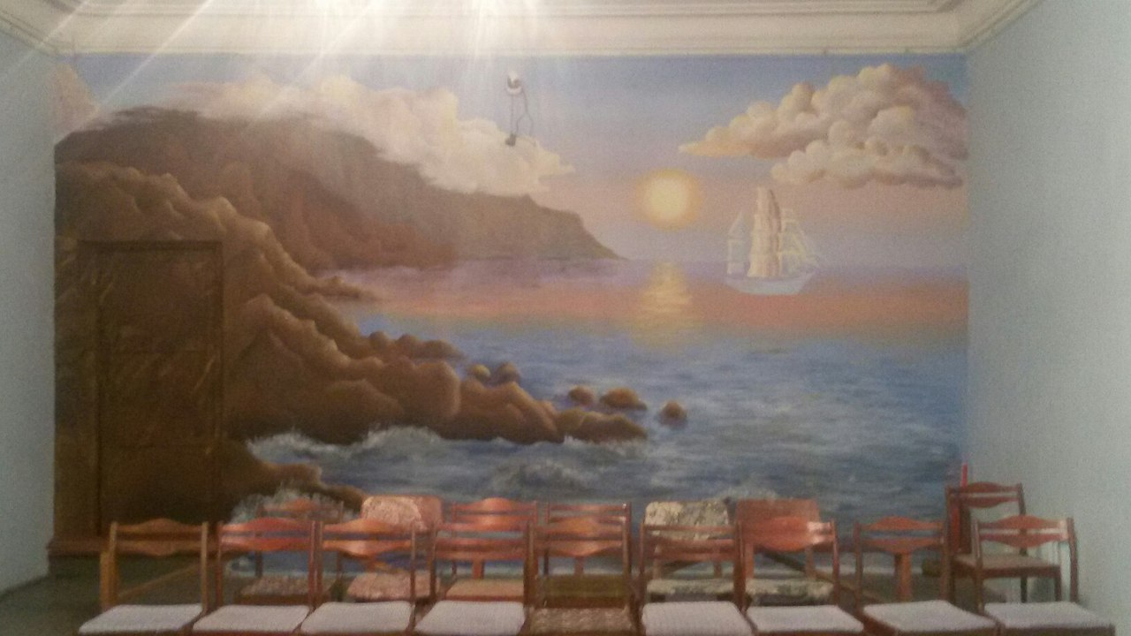
После мы завершили уже начатое море, добавив отражение от скал и дорожку от заходящего солнца. Заключительной частью нашей работы было изображения парусника вдали, на горизонте. Так, в октябре, в малом концертном зале ДК появился приятный и нейтральный фон, который вдохновляет выступающих и интересен гостям. На данный момент мы разрабатываем эскиз росписи противоположной стены концертного зала. Это уже более ответственная работа, потому что на фоне нашей росписи будут проводиться различные праздники и мероприятия.

Slide 7
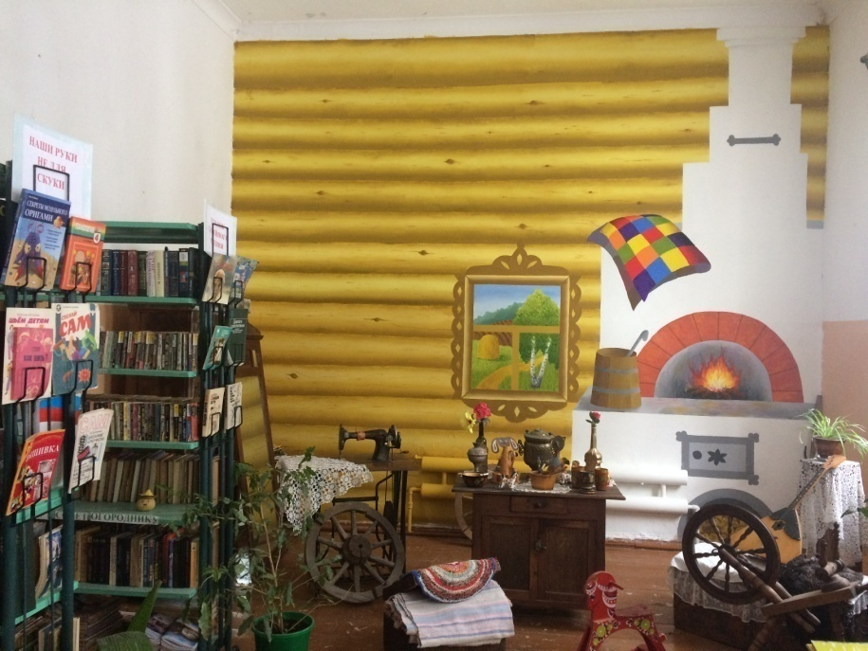
Роспись библиотеки
В библиотеке ДК есть уголок старины, в котором собраны предметы русского быта: прялки, ухваты, старинные шкафы и комоды, музыкальные инструменты и многое другое. Мы решили помочь показать убранство русской избы еще лучше, чтобы попадающие в этот уголок люди могли почувствовать атмосферу старины. Наша задумка была обычную стену превратить в стену русской избы. Стена имеет площадь 16 кв. м. Мы думаем, что этот проект будет очень полезен и значим для всех, так как не стоит забывать о истории своей Родины, о ее культуре и быте наших предков.

Slide 8
Роспись фойе ДК
В нашем проекте мы хотим увековечить память о Великой Отечественной войне и павших войнах, космынинцах. ДК Космынино – центр нашего поселка. В нем расположена и администрация Воскресенского сельского поселения, и специалисты социального обслуживания и социальной защиты населения, и межпоселенческая библиотека, и центр работы с молодежью, поэтому каждый день его посещают жители и гости. Для того, чтобы люди задумывались о прошлом, помнили героев, не забывали подвига, благодаря которому сейчас живут в мирное время, мы и выбрали данную тематику.

Slide 9
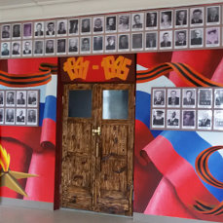

Slide 10
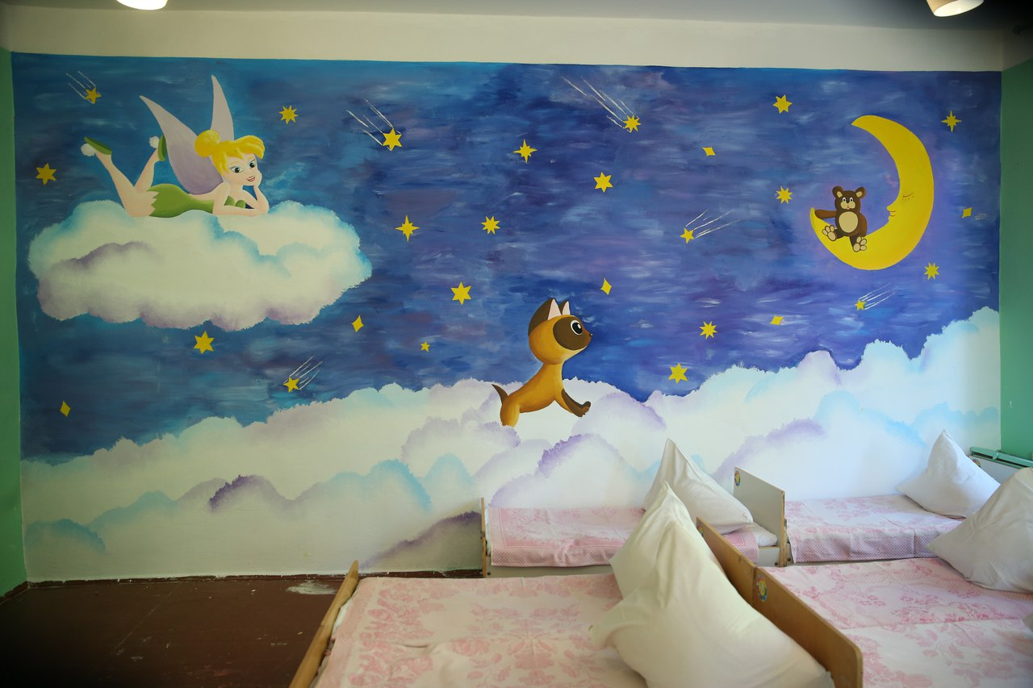
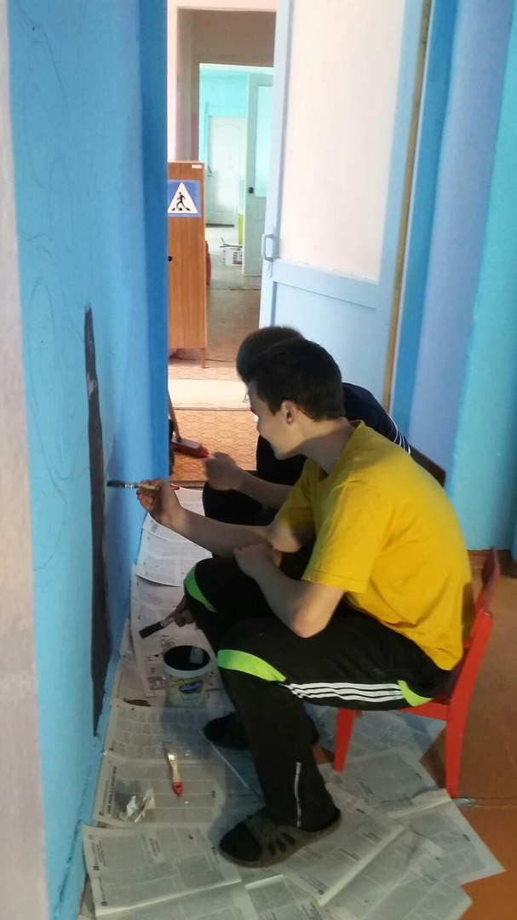
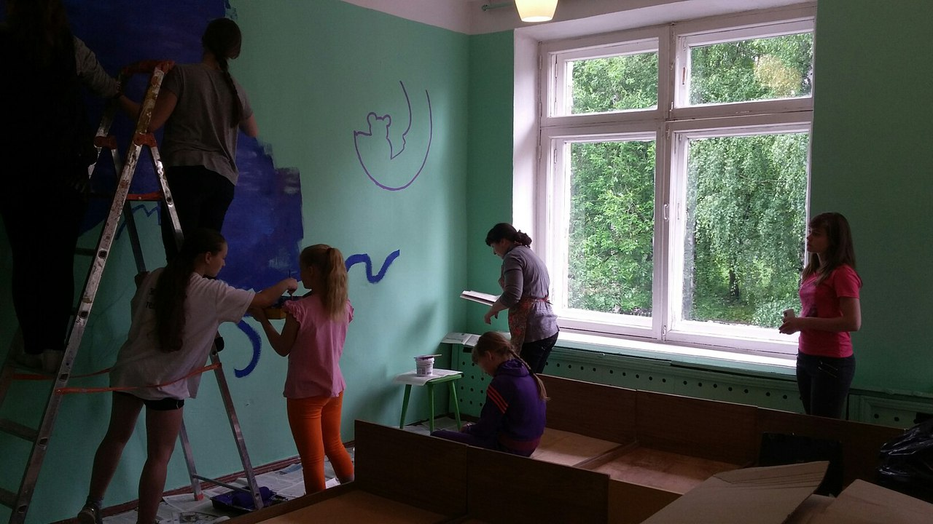
Роспись детского садика «Огонек»

